Slide 1
Fazi pristup i fazi sistemi
Uvod

Slide 2



Tradicionalna logika
Ruža je CRVENA
Ili nije CRVENA

Slide 3

Tradicionalna logika
Šta sa ovom ružom?

Slide 4
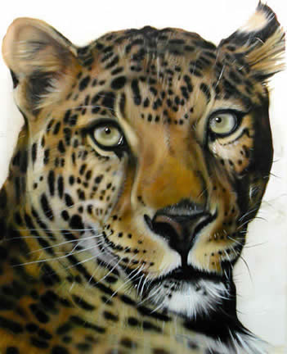
Koje je boje leopard?

Slide 5
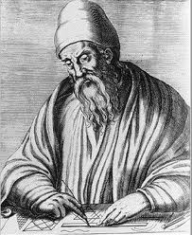
Motivacija
Euklidovi elementi: Knjiga I
“Tačka je ono što nema delova.”
“Linija je dužina bez širine.”

Slide 6

Da li je čaša puna ili prazna?

Slide 7
Kada postaješ visok?
Visok momak
Nizak momak

Slide 8
Motivacija
Ako se automobil kreće brzinom od 61.34 km/h, za koliko minuta će preći 30 km?

Slide 9
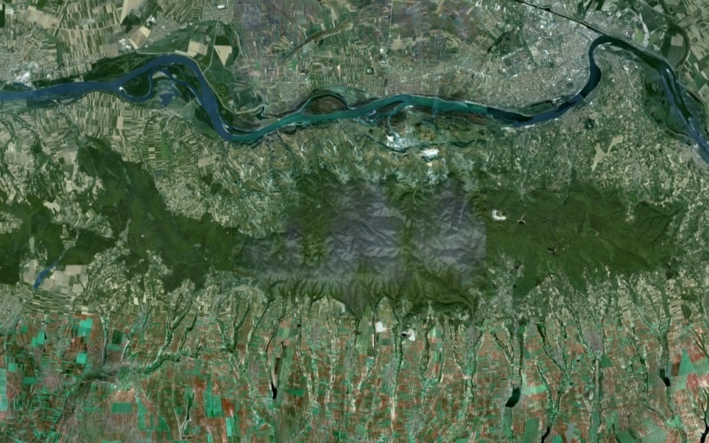
Motivacija - nepreciznost
Kako prikazati granicu
između planine i reke?
Koliko su precizni
GPS podaci?
Koliko su precizne
prostorne funkcije koje implementirane u komercijalnim rešenjima (PostGIS, Oracle Spatial ili ArcSDE)?

Slide 10
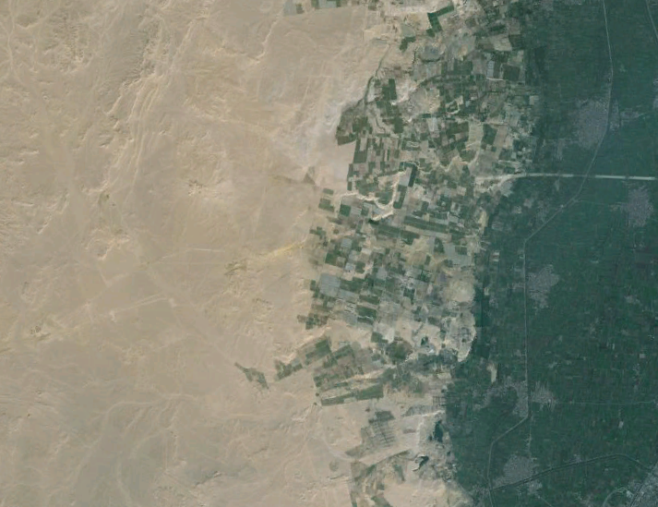
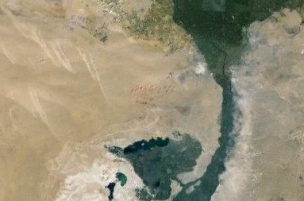
Motivacija aproksimacija fenomena realnog sveta
Objekti iz realnog sveta obično nemaju jasne granice
Trenutno se te granice aproksimiraju “preciznim” geometrijskim objektima.
Notes:
Na slici je prikazan jedan primer granice između pustinje i zelenog pojasa okoline reke Nil.
Ovu granicu možemo da predstavimo deo po deo linijom. Međutim ako uvećamo fotografiju
nešto što je precizno postaje neprecizno i potrebno ga je opisati na način da i dalje bude
upotrebljiv.

Slide 11


Tradicionalna logika
Aristotel (300 godine PNE) je formulisao princip isključenja trećeg što danas predstavlja jedan od fundamenata matematike:
X je univerzalni skup (skup svih mogućih vrednosti)

Slide 12
Šta je rasplinuta (fuzzy) logika
Rasplinuta (fuzzy) logika je nadskup konvencionalne (Bulovske) logike koja je proširena tako da podržava koncept parcijalne istinitosti – istinitosne vrednosti između “potpune istine" i “potpune neistine".
“ Oblik predstavljanja znanja pogodan za koncepte koji ne mogu precizno da se definišu, već njihova definicija zavisi od konteksta. Omogućuje da računari rasuđuju na način koji je bliži ljudskom rasuđivanju”

Slide 13
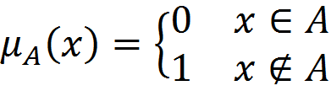
Klasična logika naspram Fuzzy logike
Klasičan skup: Funkcija pripadnosti skupu definisana kao:
1
50
70
m
Primer: Skup dužina između 50 i 70 metara.

Slide 14
Klasična logika naspram
Fuzzy logike
Fazi skup: sadrži objekte koji zadovoljavaju nepreciznu pripadnost.
1
50
70
m
Primer: Skup dužina između 50 i 70 metara

Slide 15
Fuzzy logika - motivacije
Savladava probleme na koje nailazi konvencionalni matematički aparat pri razvoju i analizi složenih sistema.
Uzima u obzir činjenicu da ljudsko rasuđivanje može da koristi koncepte i znanje koji nemaju dobro definisane, oštre granice.

Slide 16
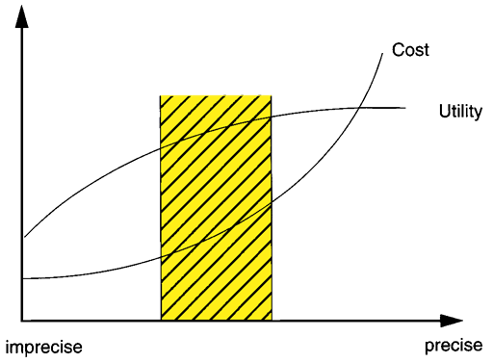
Fuzzy logika - motivacije

Slide 17
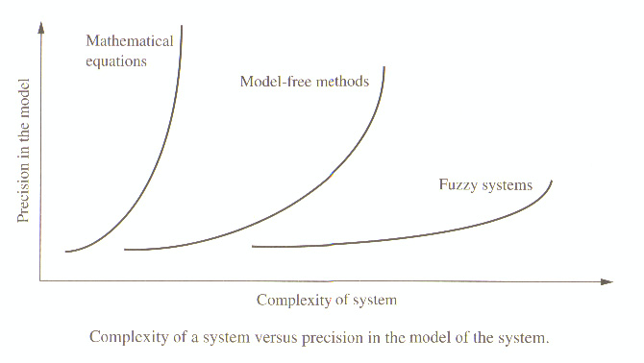
Fuzzy logika - motivacije
Odnos složenosti sistema i kompleksnosti modela

Slide 18
Fuzzy logika - motivacije
Fuzzy logika je pogodna za:
Složene sisteme koje je teško ili nemoguće modelovati konvencionalnim matematičkim aparatom
- Sisteme kojima upravljaju ljudi-eksperti ili sisteme koji koriste ljudska opažanja kao ulaze
- Sisteme koji su inhrentno neodređeni (biheviorističke i društvene nauke)

Slide 19

Fuzzy logika - istorija
1964: Lofti Zadeh, UC Berkeley, objavio prvi rad o fuzzy skupovima.
  Rođena je ideja nepotpune pripadnosti
  Oštre kritike iz akademskih krugova
    Ime!
    Kriticizam zbog nedovoljne matematičke rigoroznosti
    Ukinuli mu državno finansiranje!

Slide 20
Fuzzy logika - istorija
1965 – 1975: Zadeh nastavlja da proširuje temelje teorije fuzzy skupova:
  Višenivovsko fuzzy odlučivanje
  Fuzzy relacije sličnosti
  Fuzzy ograničenja
  Lingvistički modifikatori
1970-te: Formiraju se istraživačke grupe u Japanu

Slide 21
Fuzzy logika - istorija
1974: Mamdani, Velika Britanija, razvio prvi kontroler baziran na fuzzy logici (upravljanje parnim motorom)
1982: Prvi komercijalni fuzzy upravljački sistem (pečenje cementa, Holmblad i Ostergaard)
1976 – 1987: Industrijske aplikacije fuzzy logike u Evropi i Japanu
1987 – do danas: Fuzzy bum

Slide 22
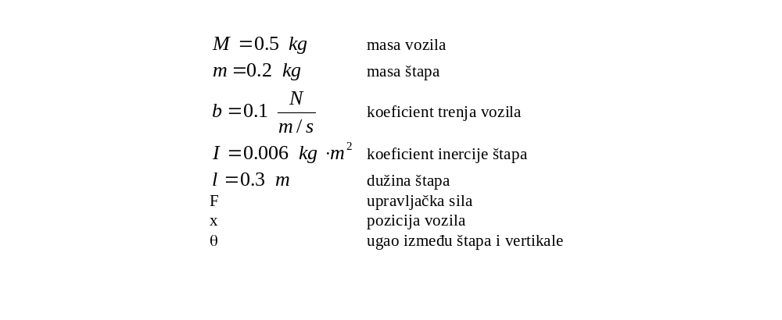
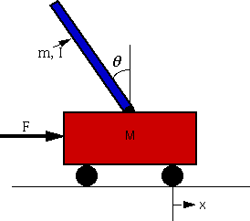
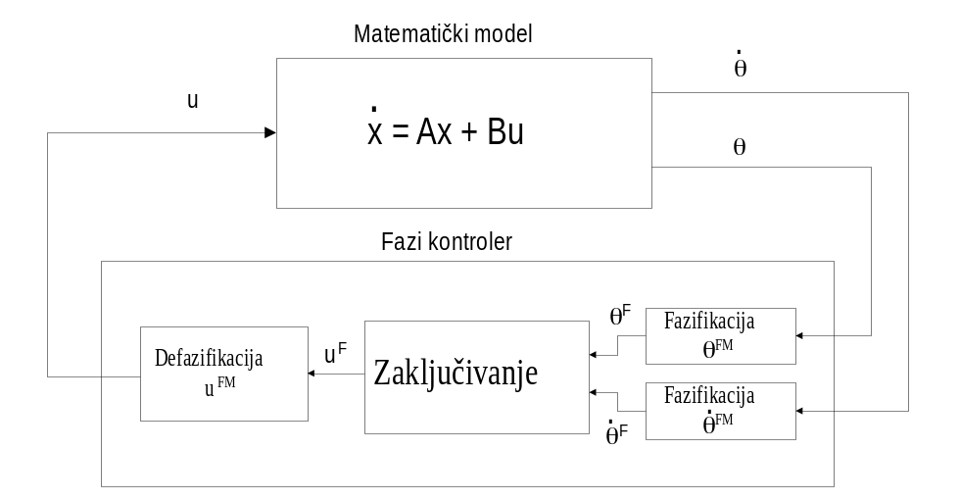
Mamdani kontroler

Slide 23
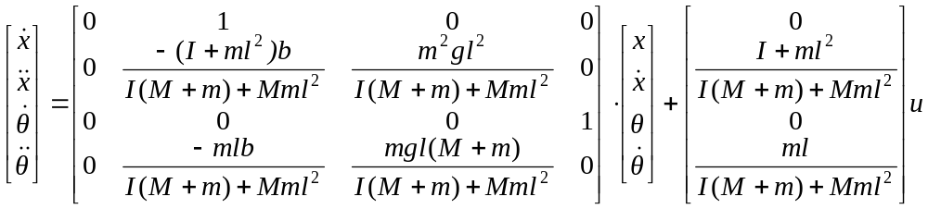
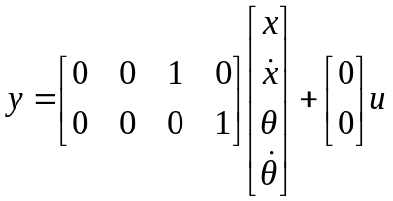
Mamdani kontroler

Slide 24
Mamdani kontroler
Za svaku tačku prostora
treba da odredimo u.

Slide 25
Mamdani kontroler
Za svaku tačku prostora
treba da odredimo u.

Slide 26
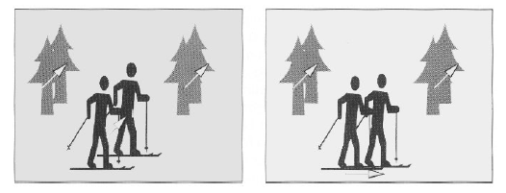
Fuzzy logika - primene
Stabilizacija slike:
“Ako su svi vektori kretanja skoro paralelni i vremenska razlika im je mala, detektuje se džitering ruke i pravac kretanja ruke sledi pravac vektora kretanja”.

Slide 27
Fuzzy logika - primene
Aeronautika: Kontrola visine letelica, kontrola visine satelita, kontrola toka i mešanja goriva.
Automatika: Obučavajući fuzzy sistemi za kontrolu brzine, raspoređivanje kod sistema za automatski prenos, inteligentni autoputevi, upravljanje saobraćajem, povećanje efikasnosti automatske transmisije
Biznis: Sistemi za podršku odlučivanju, evaluacija zaposlenih u velikim kompanijama, Data mining sistemi.
Hemijska industrija: Kontrola pH, sušenje, procesi hemijske destilacije, procesi proizvodnje polimera.

Slide 28
Fuzzy logika - primene
Vojska: Podvodno prepoznavanje ciljeva, automatsko prepoznavanje ciljeva na bazi termalnih infracrvenih snimaka, podrška odlučivanju u mornarici, fuzzy modeliranje odlučivanja u NATO-u.
Elektronika:Upravljanje automatskom ekspozicijom u video kamerama, vlažnost u čistim sobama, klimatizacioni sistemi, vremenska sinhronizacija u mašinama za pranje, mikrotalasne pećnice, usisivači.
Finansije: Kontrola transfera novca, upravljanje fondovima, predikcija berze.
Industrija: Proizvodnja cementa (1982), upravljanje izmenjivačima toplote, tretman otpadnih voda, upravljanje prečišćavanjem vode, kvalitet u proizvodnji, projektovanje.

Slide 29
Fuzzy logika - primene
Vodeni saobraćaj: Autopiloti za brodove, izbor optimalnog puta, upravljanje autonomnim podvodnim vozilima, nadzor brodova.
Medicina: Sistemi za podršku medicinskoj dijagnostici, kontrola arterijskog pritiska u anesteziji, modeliranje neuropatoloških nalaza kod Alzheimer-ove bolesti, radiološka dijagnostika.
Rudarstvo i obrada metala: Upravljanje fabrikom za sinterovanje, odlučivanje u procesima oblikovanja metala.
Robotika: Fuzzy upravljanje za manipulator sa fleksibilnim linkovima, upravljanje robotskom rukom.
Zaštita: Podrška odlučivanju u sistemima za zaštitu.

Slide 30
Fuzzy logika - primene
Obrada signala i telekomunikacije: Adaptivni filter za upravljanje šumom na širokopojasnom kanalu
Železnički transport: Automatsko upravljanje podzemnom železnicom, upravljanje voznim redom, upravljanje ubrzavanjem, kočenjem i zaustavljanjem vozova.

Slide 31
Sadržaj
Uvod
Osnovni koncepti fazi logike
Funkcija pripadnosti i višedimenzioni fazi skupovi
Mogućnost i nesigurnost fazi skupova
Princip proširenja i fazi aritmetika
Fazi relacije i kompozicija fazi relacija
Fazi logika
Fazi zaključivanje

